Slide 1
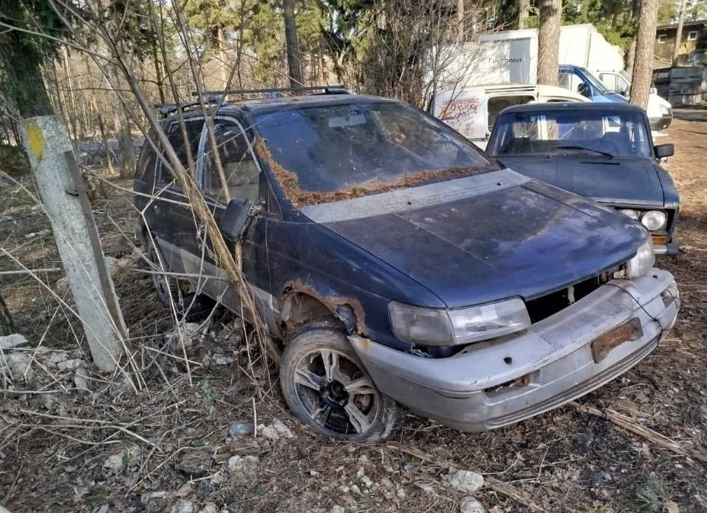
Адрес местонахождения: г. Москва, район Щербинка, ГСК «Полёт-4» (координаты 55.520243, 37.521849). Марка ТС: МИЦУБИСИ ЧАРИОТ , Цвет: синий серый, ГРЗ: А 690 ВК 190. Просим принять необходимые меры по приведению ТС в состояние, не позволяющее идентифицировать его как брошенное, в том числе разукомплектованное, или переместить его в место, позволяющее хранить транспортное средство без создания помех в организации благоустройства территории города Москвы в соответствии с постановлением Правительства Москвы от 23.09.2014 г. №569-ПП «О порядке выявления, перемещения, временного хранения и утилизации брошенных, в том числе разукомплектованных, транспортных средств в городе Москве». В случае непринятия мер транспортное средство будет принудительно перемещено на специализированную стоянку по адресу: г. Москва, район Вороново, с. Клёново, ул. Школьная, вблизи дома № 1.

Slide 2
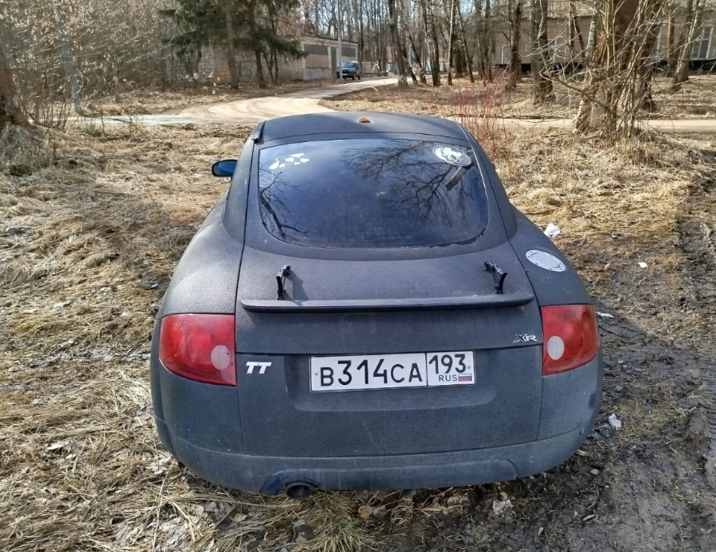
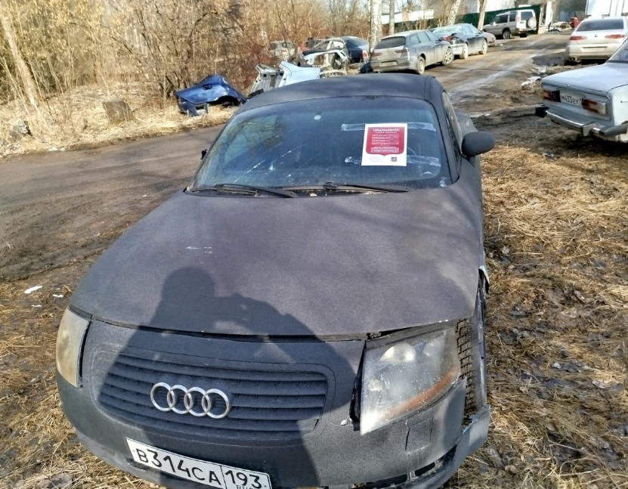
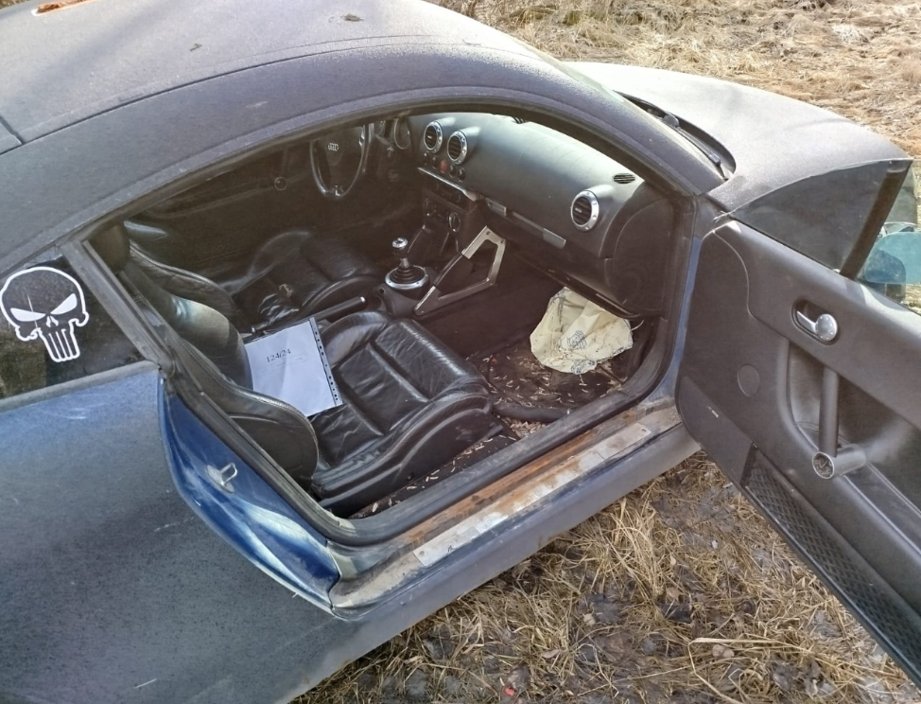
Адрес местонахождения: г. Москва, район Щербинка, ул. Космонавтов, 1Б с33, ГСК «Полёт» (координаты 55.519158, 37.530463). Марка ТС: AUDI TT, Цвет: синий, ГРЗ: В 314 СА 193. Просим принять необходимые меры по приведению ТС в состояние, не позволяющее идентифицировать его как брошенное, в том числе разукомплектованное, или переместить его в место, позволяющее хранить транспортное средство без создания помех в организации благоустройства территории города Москвы в соответствии с постановлением Правительства Москвы от 23.09.2014 г. №569-ПП «О порядке выявления, перемещения, временного хранения и утилизации брошенных, в том числе разукомплектованных, транспортных средств в городе Москве». В случае непринятия мер транспортное средство будет принудительно перемещено на специализированную стоянку по адресу: г. Москва, район Вороново, с. Клёново, ул. Школьная, вблизи дома № 1.

Slide 3
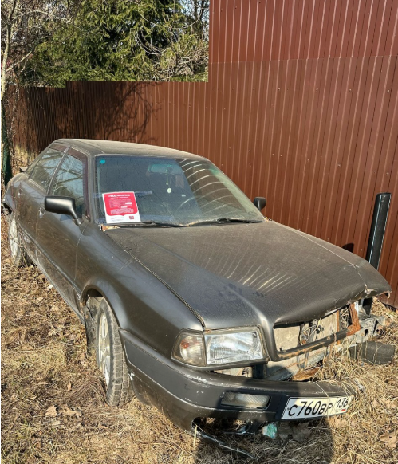
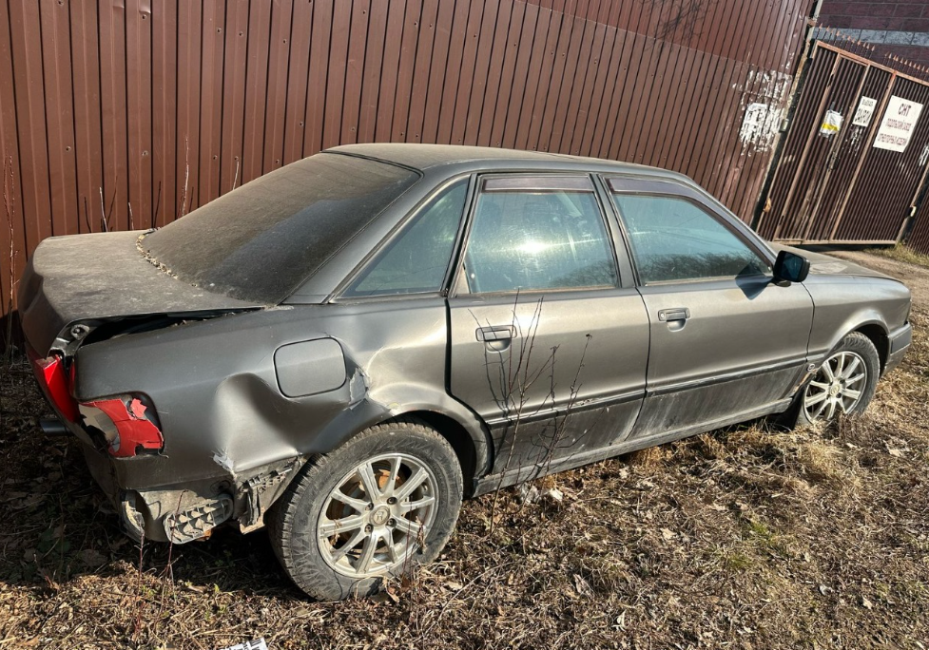
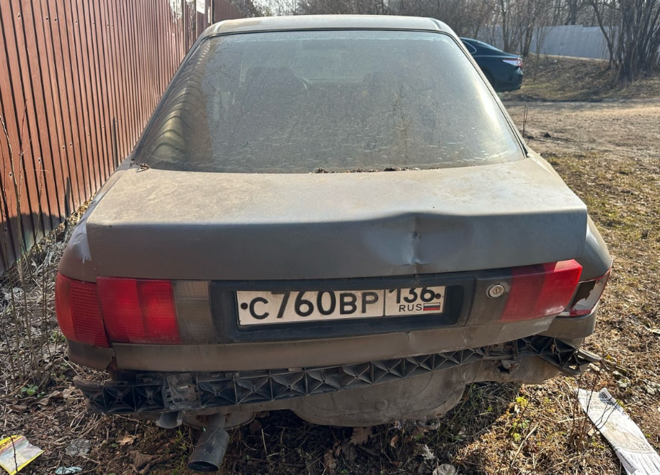
Адрес местонахождения: г. Москва, район Щербинка, возле СНТ "ПЗОИ". Марка ТС: AUDI, Цвет: чёрный, ГРЗ: С 760 ВР 136. Просим принять необходимые меры по приведению ТС в состояние, не позволяющее идентифицировать его как брошенное, в том числе разукомплектованное, или переместить его в место, позволяющее хранить транспортное средство без создания помех в организации благоустройства территории города Москвы в соответствии с постановлением Правительства Москвы от 23.09.2014 г. №569-ПП «О порядке выявления, перемещения, временного хранения и утилизации брошенных, в том числе разукомплектованных, транспортных средств в городе Москве». В случае непринятия мер транспортное средство будет принудительно перемещено на специализированную стоянку по адресу: г. Москва, район Вороново, с. Клёново, ул. Школьная, вблизи дома № 1.

